Slide 1
/Z \
0^
CHÀO MỪNG CẢ LỚP
ĐÉN VỚI TIÉT HỌC MÔN TOÁN!
a-
■r +

Slide 2
1. Người ta tiến hành phỏng vấn 40
người về một mẫu áo sơ mi mới. Người
điều tra yêu cầu cho điểm mẫu áo đó theo
thang điểm 100. Kết quả được trình bày
trong Bảng 16.
Nhóm | Tần số | Tần sô tích luỹ
[50:60) [60; 70) [70; 80) [80; 90) [90; 100) | 4 5 23 6 2 | 4 9 32 38 40
 | H = 40
Bâng 16
a) Trung vị của mẫu số liệu ghép nhóm trên gần nhất với giá trị:

Slide 3
1. Người ta tiến hành phỏng vấn
40 người về một mẫu áo sơ mi mới.
Người điều tra yêu cầu cho điểm mẫu
áo đó theo thang điểm 100. Kết quả
được trình bày trong Bảng 16.
Nhóm | Tần số | Tần số tích luỹ
[50:60) | 4 | 4
[60; 70) | 5 | 9
[70; 80) | 23 | 32
[80; 90) | 6 | 38
[90; 100) | 2 | 40
/ĩ = 40
Bâng 16
b) Tứ phân vị của mẫu số liệu ghép nhóm trên (làm tròn kết quả đến hàng đơn vị) là:

Slide 4
1. Người ta tiến hành phỏng vấn
40 người về một mẫu áo sơ mi mới.
Người điều tra yêu cầu cho điểm mẫu
áo đó theo thang điểm 100. Kết quả
được trình bày trong Bảng 16.
Nhóm | Tần số | Tần số tích luỹ
[50:60) | 4 | 4
[60; 70) | 5 | 9
[70; 80) | 23 | 32
[80; 90) | 6 | 38
[90; 100) | 2 | 40
/ĩ = 40
Bâng 16
c) Mốt của mẫu số liệu ghép nhóm trên (làm tròn kết quả đến hàng đơn vị) là:

Slide 5
2. Chọn ngẫu nhiên hai số khác nhau từ 21 số nguyên dương đầu tiên. Xác xuất để chọn được hai số có tổng là một số chẵn bằng:
/
■■■-.
/■
221
1
^{D}' 2
B.
441

Slide 6
: CH ƯƠNG V. MỘT số YẾU Tố
: \ ’ ■ ■
: THỐNG KÊ VÀ XÁC SUẤT
BÀI TẬP CUỐI CHƯƠNG V
■
F I

Slide 7
ôn tập kiến thức trọng tâm có trong chương V
- Mầu số liệu ghép nhóm là mẫu số liệu cho dưới dạng bảng tần số ghép nhóm.
- Mỗi nhóm số liệu gồm một số giá trị của mẫu số liệu được ghép nhóm theo một tiêu chí xác định có dạng [a; ồ), trong đó a là đầu mút trái, b là đầu mút phải. Độ dài nhóm là b - a.

Slide 8
- Tần số của một nhóm là số liệu trong mẫu số liệu thuộc vào nhóm đó. Tần số của nhỏm 1, nhóm 2,
- Bảng tần só ghép nhóm được lập ở Bảng 2, trong đó mẫu số liệu n số liệu được chia thành m nhóm ứng với m nũ’a khoảng [<*1:^2); [ữ-2', ÍI3);... ỉ[íỉrn> ªm+l)' ỏ¹ đó ciỵ < a₂ < ■■■ < a_{m} < a_{m+1} và n = n_{x} + n₂+. ..+n_{m}.

Slide 9
Để chuyển mẫu số liệu không ghép nhóm thành mẫu số liệu ghép nhóm, ta thực hiện như sau:
- Chia miền giá trị của mẫu số liệu thành một số nhóm theo tiêu chí cho trước.
- Đếm số giá trị của mẫu số liệu thuộc mỗi nhóm (tần số) và lập bảng tần số ghép nhóm.
- Trung điểm Xi của nửa khoảng (tính bằng trung bình cộng của hai đầu mút) ứng với nhóm i là giá trị đại điểm của nhóm đó. X

Slide 11
Ti'v nhân Iff fht'v hai
Tứ phân vị thứ ba Q₃ được tính theo công thức:
Q-3 = t +
.1

Slide 12
Biến cố họp: Cho hai biến cố A và B. Khi đó A, B là các tập con của không gian mẫu fì. Đặt c = A u B, ta có c là một biến cố và được gọi là biến cố hợp của hai biến cố A và B, kí hiệu là A u B <*
Biến cố giao: Cho hai biến cố A và B. Khi đó A, B là các tập con của không gian mẫu íì. Đặt D = A n B, ta có D là một biến cố và được gọi là biến cố giao của hai biến cổ
A o lx ỉ L-» ■A * • IA A z“x D
/

Slide 13
Biến cố xung khắc: Cho hai biến cố A và B. Khi đó
A.B là các tập con của không gian mẫu Í2. Nếu A n
B = 0 thì A và B gọi là hai
biến cố xung khắc.

Slide 14
Biến cố độc lập: Cho hai biến cố A và B. Hai biến cố A và B được gọi là độc lập nếu việc xảy ra hay không xảy ra của biến cố này không làm ảnh hưởng đến xác suất xảy ra của hiến cố kia.
/

Slide 15
Công thức cộng xác suât:
Cho hai biến cố A và B. Khi đó
P(A u ổ)
= P(Â) + P(F) - PQ4 n s)
Công thức nhân xác suất: Cho hai biến cố A và B. Nếu hai biến cố A và B là độc lập +U'. r>z A I I r>\ __ nZ r)Zr>\
Hệ quả: Nếu hai biến cố A và B là xung khắc thì
\

Slide 16
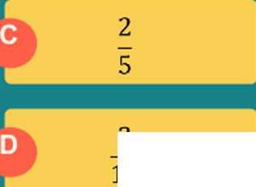
LUYỆN TẬP
Có hai hộp đựng bi. Hộp I có 9 viên bi được đánh số 1, 2, 3..., 9. Lấy ngẫu nhiên mỗi hộp một viên bi. Biết rằng xác suất để lấy
được viên bi mang số chẵn ở hộp II là cả hai viên bi mang số chẵn là:
. Xác suất để lấy được
3 ĩõ

Slide 18
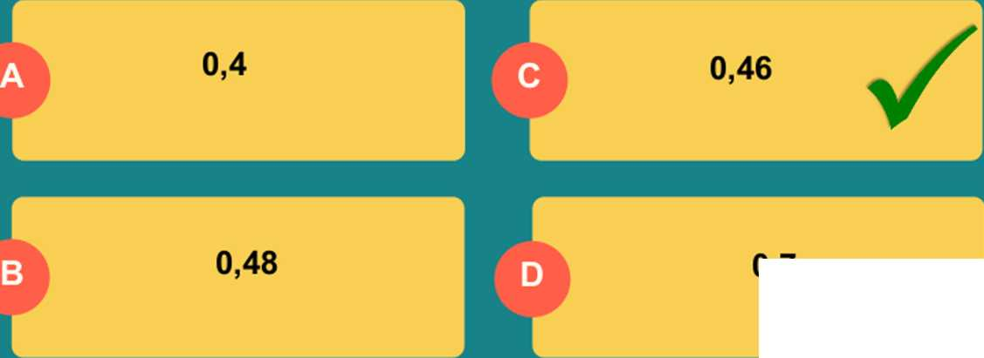
Ba người cùng bắn vào 1 bia. Xác suất để người thứ nhất, thứ hai,thứ ba bắn trúng đích lần lượt là 0,8 ; 0,6; 0,5. Xác suất để có đúng 2 người bắn trúng đích bằng:
0,7

Slide 19
Trung vị của mẫu số liệu ghép nhóm trên là
51,17
B
50,1
D 49,17

Slide 20
Điểm | Số thí sinh | Tần số tích lũy

Slide 21
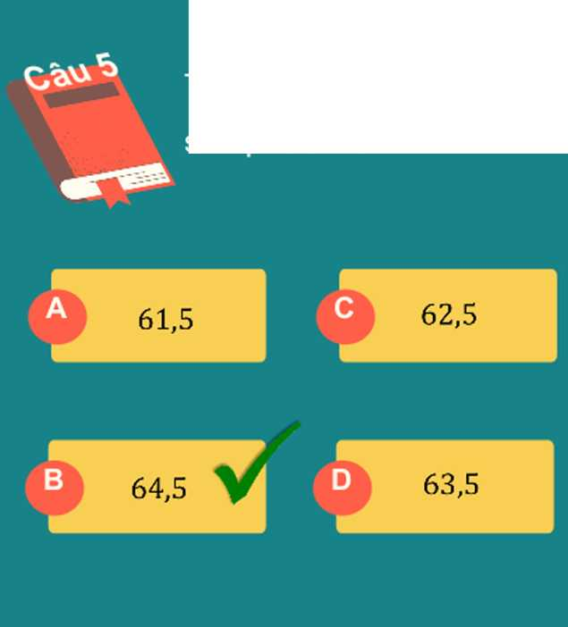
Tứ phân vị thứ ba của mâu sô liệu trên là

Slide 22
Điểm | Số thí sinh | -r X Ẳ Tân sô tích lũy

Slide 23
Bài 3 (SGK - tr.25) Mẩu số liệu dưới đây ghi lại độ dài quãng đường di chuyển trong một tuần (đơn vị: kilômét) của 40 chiếc ô tô:
100 | 105 | 115 | 116 | 130 | 135 | 138 | 132 | 135 | 120
125 | 128 | 120 | 124 | 140 | 140 | 146 | 145 | 142 | 142
145 | 148 | 150 | 150 | 159 | 155 | 151 | 156 | 155 | 151
154 | 152 | 153 | 160 | 162 | 175 | 176 | 165 | 188 | 198
a) Lập bảng tần số ghép nhóm bao gồm cả tần số tích lũy với năm nhóm ứng với năm nửa khoảng:
[100; 120), [120; 140), [140; 160), [160; 180), [180; 200).
b) Xác định số trung bình cộng, trung vị, tứ phân vị của mẫu số liệu ghép nhóm trên.
c) Mốt của mẫu số liệu ghép nhóm trên là bao nhiêu?

Slide 24
Giải:
a) Bảng tần số ghép nhóm cho mẫu số liệu trên có năm nhóm ứng với năm nửa khoảng:
Nhóm | Tần số | Tần số tích lũy

Slide 27
Bài 4 (SGK - tr.26) Bạn Dũng và bạn Hương tham gia đội văn nghệ của nhà trường. Nhà trường chọn từ đội văn nghệ đó một bạn nam và một bạn nữ để lập tiết mục song ca. Xác suất được nhà trường chọn vào tiết mục song ca của Dũng và Hương lần lượt là 0,7 và 0,9.
Tính xác suất của các biến cố sau:
a) A: "Cả hai bạn được chọn vào tiết mục song ca";
b) B: "Có ít nhất một bạn được chọn vào tiết mục song ca";
c) C: "Chỉ có bạn Hương được chọn vào tiết mục song ca".

Slide 28
a) P(Á) = 0,7.0,9 = 0,63
b) Xét biến cố D: "Dũng không được chọn"
P(ữ) = 1 - 0,7 = 0,3
Xét biến cố E: "Hương không được chọn"
P(E) = 1 - 0,9 = 0,1
=> P(B) = 1 - (0,3.0,1) = 0,97
c) P(C) = 0,9.0,3 = 0,27

Slide 29
Bài 5 (SGK - tr.26) Hai bạn Mai và Thi cùng tham gia một ki kiểm tra ngoại ngữ một cách độc lập nhau. Xác suất để bạn Mai và bạn Thi đạt từ điểm 7 trờ lên lần lượt là 0,8 và 0,9. Tính xác suất của biến cố C: “Cả hai bạn đều đạt từ điểm 7 trờ lên”.
Giải
A: “Bạn Mai thi được từ 7 điểm trở lên"
B: “Bạn Thi thi được từ 7 điểm trờ lên"
Do c = A n B => P(C) = P(A). P(B) = 0,8.0,9 = 0,72

Slide 30
Bài 6 (SGK - tr.26) Một người chọn ngẫu nhiên 3 lá thư vào 3 phong bì đã ghi địa chỉ sao cho mỗi phong bì chỉ chứa một lá thư. Tính xác suất để có ít nhất một lá thư được cho vào đúng phong bì đã ghi địa chỉ theo lá thư đó.
- Số phần tử của không gian mẫu là: n(/l) = 3! = 6
- Gọi B là biến cố “Không lá thư nào được bỏ đúng phong bì”
A là biến cố “Có ít nhất một lá thư được bồ đúng phong bì”
=> = 2 => P(B) = I
6
^PG4) = 1-P(F) = 1-2 = 1

Slide 31
VẬN DỤNG
Bài 7 (SGK - tr.26) Một hộp chứa 9 quả cầu có cùng kích thước và khối lượng. Trong đó có 4 quả cầu màu xanh đánh số từ 1 đến 4, có 3 quả cầu màu vàng đánh số từ 1 đến 3, có 2 quả cầu màu đỏ đánh số từ 1 đến 2. Lấy ngẫu nhiên 2 quả cầu từ hộp. Tính xác suất để 2 quả cầu được lấy vừa khác màu vừa khác số.

Slide 32
G« ? •
iải
- số cách lấu ngẫu nhiên hai quả cầu: n(fì) = Cg = 36
- Số cách lấy 2 quả khác màu là:
+ 1 quả màu xanh và 1 quả màu vàng: (?4 . C3¹ = 12
+ 1 quả màu xanh và 1 quả màu đỏ: C4 . =8
+ 1 quả màu đỏ và 1 quả màu vàng: cị . C3¹ = 6
=> Tổng số cách lấy ra 2 quả khác màu là: 12 + 8 + 6 = 26 cách

Slide 33
G« ? •
iải
- số cách lấy 2 quả khác nhau trùng số:
+ 2 quả cùng là số 1: = 3
+ 2 quả cùng là số 2: cị = 3
+ 2 quả cùng là số 3: cị = 1
=> Tổng số cách lấy ra 2 quả khác màu trùng số là: 7 cách
=> Số cách lấy ra 2 quả khác màu khác số là: 26-7 = 19 (cách)
=> Xác suất để lấy ra 2 quả khác màu khác số là: p = ^

Slide 34
Bài 8 (SGK - tr.26) Để nghiên cứu xác suất của một loại cây trồng mới
phát triển bình thường, người ta trồng hạt giống của loại cây đó trên hai lô đất thí nghiệm A, B khác nhau. Xác suất phát triển bình thường của hạt giống đó trên các lô đất A, B lần lượt là 0,7 và 0,6. Lặp lại thí nghiệm trên với đầy đủ các điều kiện tương đồng, tính xác suất hạt giống chỉ phát
triển bình thường trên một lô đất.

Slide 35
Ta có:
P(4) là xác suất hạt giống phát triển bình thường trên lô đất A P(B) là xác suất hạt giống phát triển bình thường trên lô đất B
P(Ấ) là xác suất hạt giống không phát triển bình thường trên lô đất A
P(B) là xác suất hạt giống không phát triển bình thường trên lô đất B
P(A) = 0,7 => P(Ã) = 0,3
P(S) = 0,6 => P(Õ) = 0,4
Vậy, xác suất hạt giống phát triển binh thường trên một lô đất là: p = P(Ạ) . P(Ã) + P(F) . P(Ấ) = 0,7.0,4 + 0,3.0,6 = 0,46

Slide 36
HƯỚNG DẪN VỀ NHÀ
X | ■ ^{x} | X
ôn tập kiến thức | Hoàn thành bài | Chuẩn bị
đã học trong | tập trong SBT | bài mới
chương V

Slide 37
HẸN GẶP LẠI CÁC EM TRONG TIẾT HỌC SAU!
n I <5
2

